Slide 1




Save the date: Wednesday, August 25, 2025, at 5 PM
Reserve la fecha: miércoles 25 de agosto de 2025, a las 5 p.m.

Slide 2





Input Meeting
Briar Hills Elementary School in the Cafeteria
Friday, August 15, 2025, at 9:00 AM
Wednesday, August 20, 2025, at 9:00 AM
Briar Hills Elementary School on Microsoft Teams
Wednesday, August 20, 2025, at 6:00 PM

Slide 3
Reunión de entrada
Escuela Primaria Briar Hills en la Cafetería
viernes, 15 de agosto de 2025, a las 9:00 a. m.
miércoles, 20 de agosto de 2025, a las 9:00 a. m.
Escuela Primaria Briar Hills en Microsoft Teams
miércoles, 20 de agosto de 2025, a las 18:00

Slide 4


Understand the purpose of Input Meetings
Understand the stakeholders who provide input for our school
Understand the School-Family Compact and the Parent and Family Engagement Plan to provide input for our school
Collect feedback and input on the School-Family Compact and the Parent and Family Engagement Plan
Objectives

Slide 5
Comprender el propósito de las reuniones de entrada
Comprender a las partes interesadas que brindan información a nuestra escuela
Comprender el Pacto Escuela-Familia y el Plan de Participación de Padres y Familias para proporcionar información a nuestra escuela
Recopilar comentarios y opiniones sobre el Pacto Escuela-Familia y el Plan de Participación de Padres y Familias
Objectives

Slide 6
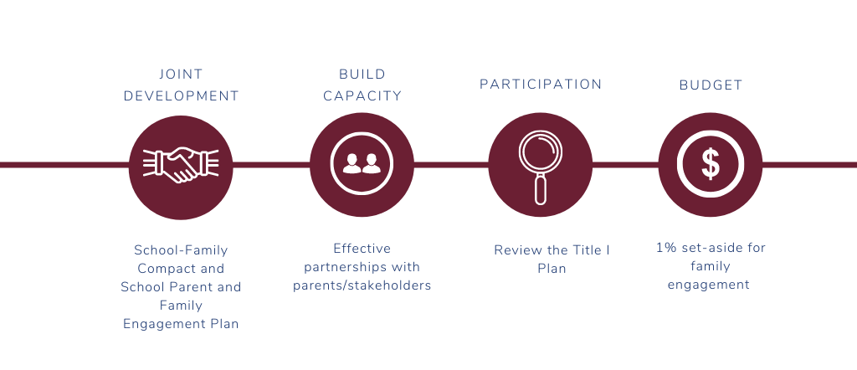
What is the purpose of an Input Meeting?

Slide 7
¿Cuál es el propósito de una reunión de entrada?

Slide 8

Who Are The Stake Holders Who Provide Input?
Title I requires that all Title I schools ensure that all parents and families are given the opportunity for meaningful consultation and jointly develop:
School-family compact
Parent and Family Engagement Plan (PFEP)
District Parent and Family Engagement Plan
Parents &
Families
*Students will only provide input on the School-Family Compact
Students
Staff

Slide 9
¿Quiénes son las partes interesadas que brindan información?
El Título I requiere que todas las escuelas de Título I se aseguren de que todos los padres y familias tengan la oportunidad de una consulta significativa y desarrollen conjuntamente:
Pacto escuela-familia
Plan de participación de padres y familias (PFEP)
Plan de participación de padres y familias del distrito
Padres y
Familias
* Los estudiantes solo proporcionarán información sobre el Pacto Escuela-Familia
Estudiantes
Personal

Slide 10



What is a School-Family Compact?

Slide 11
¿Qué es un pacto familiar escolar?

Slide 12





Shared Responsibility
Linked to Learning
Increased Student Academic Achievement
Jointly Developed Focus Areas & Aligned Activities
School-Family Compact

Slide 13
Shared Responsibility
Linked to Learning
Increased Student Academic Achievement
Jointly Developed Focus Areas & Aligned Activities
Pacto Escuela-Familia

Slide 14
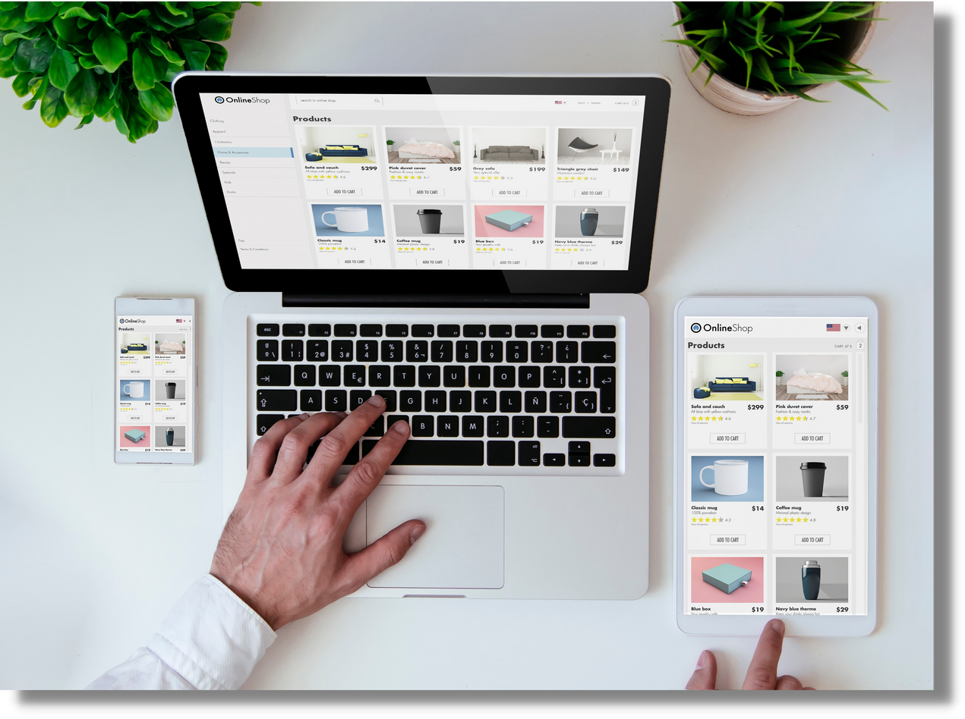
Where is our School-Family Compact?
We do not have one… YET.
As a brand-new school, we are blazing a trail and creating the buffalo way in our inaugural School-Family Compact.
Our SY26 School-Family Compact will be located on our Title I page on our school website.
https://briarhills.fultonschools.org/our-school/title-i

Slide 15
¿Dónde está nuestro Pacto Escuela-Familia?
No tenemos uno... TODAVÍA.
Como una escuela completamente nueva, estamos abriendo un camino y creando el camino del búfalo en nuestro Pacto Escuela-Familia inaugural.
Nuestro Pacto Escuela-Familia SY26 se ubicará en nuestra página de Título I en el sitio web de nuestra escuela.
https://briarhills.fultonschools.org/our-school/title-i

Slide 16


Briar Hills ES
Academic Goals Listed in the School-Family Compact
2025- 2026 Proposed Academic Goals:
By May 2025:
Increase the percentage of all students scoring proficient or distinguished on Reading Milestones.
Increase the percentage of all students scoring proficient or distinguished on Math Milestones.

Slide 17
Briar Hills ES
Academic Goals Listed in the School-Family Compact
2025- 2026 Proposed Academic Goals:
Para mayo de 2025:
Aumentar el porcentaje de todos los estudiantes que obtienen una puntuación competente o distinguida en los hitos de lectura.
Aumentar el porcentaje de todos los estudiantes que obtienen una puntuación competente o distinguida en los hitos de matemáticas.

Slide 18

Briar Hills ES:
Academic Focus Areas
Proposed 2025 - 2026 Academic Focus Areas
Our Math Focus Areas:
(K-2nd) Reasoning, Number Sense, Problem Solving, & Math Vocabulary
(3rd-5th) Reasoning, Fact Fluency, & Problem Solving
Our Literacy Focus Areas:
(K-2nd) Phonics & Phonic Awareness
(3rd-5th) Reading Fluency & Comprehension

Slide 19
Briar Hills ES:
Áreas de enfoque académico
Nuestras áreas de enfoque en matemáticas:
(K-2º) Razonamiento, sentido numérico, resolución de problemas y vocabulario matemático
(3º-5º) Razonamiento, fluidez de hechos y resolución de problemas
Nuestras áreas de enfoque de alfabetización:
(K-2º) Fonética y conciencia fónica
(3º-5º) Fluidez y comprensión de lectura
Áreas de enfoque académico propuestas para 2025 - 2026

Slide 20
Briar Hills ES
Activities to Build Partnerships
2025 - 2026 Activities to Build Partnerships
Tiny Library: We will set up a Tiny Library in our family resource center with books for families and students to take home and use for practicing phonics and reading.
Math Resources: We will provide on our Title I webpage and in our family resource center a list of grade appropriate math resources and games that our families can use at home with our students.
Literacy Resources: We will provide on our Title I webpage and in our Family Resource Center a list of grade appropriate books and virtual literacy resources for our families to use to help our students with phonics and reading.

Slide 21
Briar Hills ES
Activities to Build Partnerships
2025 - 2026 Activities to Build Partnerships
Pequeña biblioteca: Estableceremos una pequeña biblioteca en nuestro centro de recursos familiares con libros para que las familias y los estudiantes se lleven a casa y los usen para practicar la fonética y la lectura.
Juegos de matemáticas: Proporcionaremos en nuestra página web de Título I y en nuestro centro de recursos familiares una lista de juegos de matemáticas apropiados para el grado que nuestras familias pueden jugar en casa con nuestros estudiantes.
Recursos virtuales de alfabetización: Proporcionaremos en nuestra página web de Título I y en nuestro Centro de Recursos Familiares una lista de recursos virtuales apropiados para el grado para que nuestras familias los usen para ayudar a nuestros estudiantes con la fonética y la lectura.

Slide 22

If you need more space, duplicate this slide in the slide deck.
What are our responsibilities as a school?
PROPOSED
  Our school will provide a tiny library in our family resource center for our families and students.
  Our school will provide a list on our Title I webpage and in our family resource center with virtual math resources.
  Our school will provide a list on our Title I webpage and in our family resource center of grade appropriate books and virtual literacy resources.

Slide 23
If you need more space, duplicate this slide in the slide deck.
¿Cuáles son nuestras responsabilidades como escuela?
PROPUESTO
  Nuestra escuela proporcionará una pequeña biblioteca en nuestro centro de recursos familiares para nuestras familias y estudiantes.
  Nuestra escuela proporcionará una lista en nuestra página web de Título I y en nuestro centro de recursos familiares con recursos matemáticos virtuales.
  Nuestra escuela proporcionará una lista en nuestra página web de Título I y en nuestro centro de recursos familiares de libros apropiados para el grado y recursos de alfabetización virtual.

Slide 24


What are our responsibilities as a parent/family?
PROPOSED
  Our families will take books from our tiny library in our family resource center to read at home with our students.
  Our families will use the virtual math resources to help our students with math at home.
  Our families will use the list on our Title I webpage and in our family resource center of grade appropriate books and virtual literacy resources to help our students at home grow in reading.

Slide 25
¿Cuáles son nuestras responsabilidades como padres/familia?
PROPUESTO
  Nuestras familias tomarán libros de nuestra pequeña biblioteca en nuestro centro de recursos familiares para leer en casa con nuestros estudiantes.
  Nuestras familias utilizarán los recursos matemáticos virtuales para ayudar a nuestros estudiantes con las matemáticas en casa.
  Nuestras familias usarán la lista en nuestra página web de Título I y en nuestro centro de recursos familiares de libros apropiados para el grado y recursos de alfabetización virtual para ayudar a nuestros estudiantes en casa a crecer en lectura.

Slide 26
What are our responsibilities as a student?
PROPOSED
STUDENT RESPONSIBILITY
STUDENT RESPONSIBILITY
STUDENT RESPONSIBILITY
I will visit our tiny library for books to read at home on my own or with my family.
I will use the virtual math resources list for help with math at home.
I will use the grade appropriate book and virtual resources list at home to grow in my reading skills.

Slide 27
¿Cuáles son nuestras responsabilidades como estudiante?
PROPUESTO
RESPONSABILIDAD DEL ESTUDIANTE
RESPONSABILIDAD DEL ESTUDIANTE
RESPONSABILIDAD DEL ESTUDIANTE
Visitaré nuestra pequeña biblioteca en busca de libros para leer en casa solo o con mi familia.
Usaré la lista de recursos matemáticos virtuales para ayudar con las matemáticas en casa.
Usaré el libro apropiado para el grado y la lista de recursos virtuales en casa para crecer en mis habilidades de lectura.

Slide 28

Are there any questions?

Slide 29
¿Hay alguna pregunta?

Slide 30
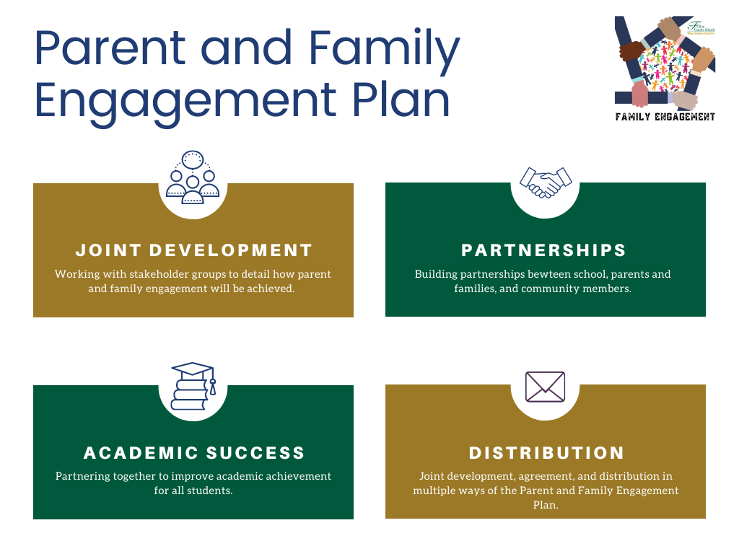

Slide 32
Feedback from 2024-2025
In the Spring, we’ll be able to look back at the answers you are giving at right now!

Slide 33
Comentarios de 2024-2025
¡En la primavera, podremos mirar hacia atrás a las respuestas que está dando en este momento!

Slide 34


Where will our Parent and Family Engagement Plan be located?
PARENT AND FAMILY ENGAGEMENT PLAN
PARENT AND FAMILY ENGAGEMENT PLAN
https://briarhills.fultonschools.org/our-school/title-i
Visit or email Mrs. Taylor, our Parent Liaison, in our Family Resource Center for a hard copy.

Slide 35
¿Dónde se ubicará nuestro Plan de Participación de Padres y Familias?
PLAN DE PARTICIPACIÓN DE PADRES Y FAMILIAS
PLAN DE PARTICIPACIÓN DE PADRES Y FAMILIAS
https://briarhills.fultonschools.org/our-school/title-i
Visite o envíe un correo electrónico a la Sra. Taylor, nuestro enlace con los padres, en nuestro Centro de Recursos Familiares para obtener una copia impresa.

Slide 36




What is the 1% set-aside?
What is it used for?

Slide 37
¿Qué es la reserva del 1%?
¿Para qué se utiliza?

Slide 38




What is the 1% set-aside?
What can it pay for?
Title I 1%
Set-Aside
Each school receives a portion of the 1%
Programs, materials, assistance
What do you think?
What do you think we should spend the additional funds we get for Parent and Family Engagement?

Slide 39
¿Qué es la reserva del 1%?
¿Qué puede pagar?
Título I 1%
Reservación
Cada escuela recibe una parte del 1%
Programas, materiales, asistencia
¿Qué te parece?
¿En qué crees que deberíamos gastar los fondos adicionales que obtenemos para la participación de padres y familias?

Slide 40
Are there any questions?

Slide 41
¿Hay alguna pregunta?

Slide 42

District Parent and Family Engagement Plan
Please click the link below to review the Parent and Family Engagement Plan for
Fulton County Schools
Fulton County Schools Parent and Family Engagement Plan English
Fulton County Schools Parent and Family Engagement Plan Spanish

Slide 43
Plan de participación de padres y familias del distrito
Haga clic en el enlace a continuación para revisar el Plan de participación de padres y familias para Escuelas del condado de Fulton
Plan de participación de padres y familias de las escuelas del condado de Fulton English
Plan de participación de padres y familias de las escuelas del condado de Fulton Español

Slide 44




INPUT ON SCHOOL-FAMILY COMPACT
We want your feedback!
ACADEMIC GOALS FOR 2025 - 2026
BRIEF SURVEY AT THE END OF THE PRESENTATION

Slide 45
APORTACIONES SOBRE EL PACTO ESCUELA-FAMILIA
¡Queremos tus comentarios!
METAS ACADÉMICAS PARA 2025 - 2026
BREVE ENCUESTA AL FINAL DE LA PRESENTACIÓN

Slide 46


Elementary specific link (including ES Charter Schools)
*Delete if MS/HS
Evaluation Link
THIS IS YOUR OPPORTUNITY TO PROVIDE INPUT ON:
  School-Family Compact
  Parent and Family Engagement Plan
  1% Set Aside
  ES Link:
    https://bit.ly/InputSurvey_ES
Scan Me

Slide 47
Elementary specific link (including ES Charter Schools)
*Delete if MS/HS
Enlace de evaluación
ESTA ES SU OPORTUNIDAD DE PROPORCIONAR INFORMACIÓN SOBRE:
  Pacto Escuela-Familia
  Plan de participación de padres y familias
  1% Reservar
  ES Enlace:
    https://bit.ly/InputSurvey_ES
Escanearme

Slide 48

Elementary specific link (including ES Charter Schools)
*Delete if ES
Evaluation Link
THIS IS YOUR OPPORTUNITY TO PROVIDE INPUT ON:
  School-Family Compact
  Parent and Family Engagement Plan
  1% Set Aside
  MS Link:
    https://bit.ly/InputSurvey_MS_HS
Scan Me

Slide 49
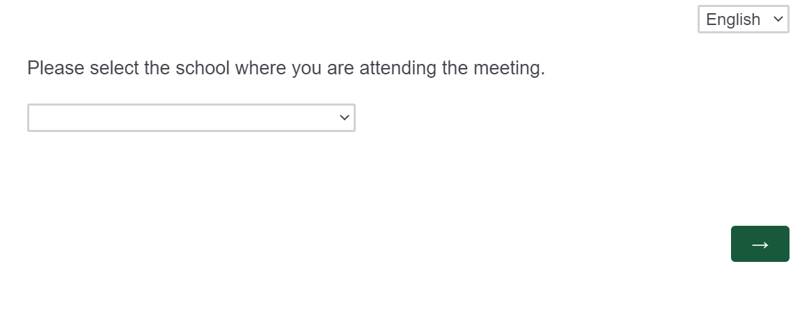
Screen Shot Directions for Input Survey
Indicaciones de captura de pantalla para la encuesta de entrada
Select the correct school from the drop-down.
Toggle to the correct language (if needed)
Click the green arrow to continue
Seleccione la escuela correcta en el menú desplegable.
Cambie al idioma correcto (si es necesario)
Haga clic en la flecha verde para continuar

Slide 50
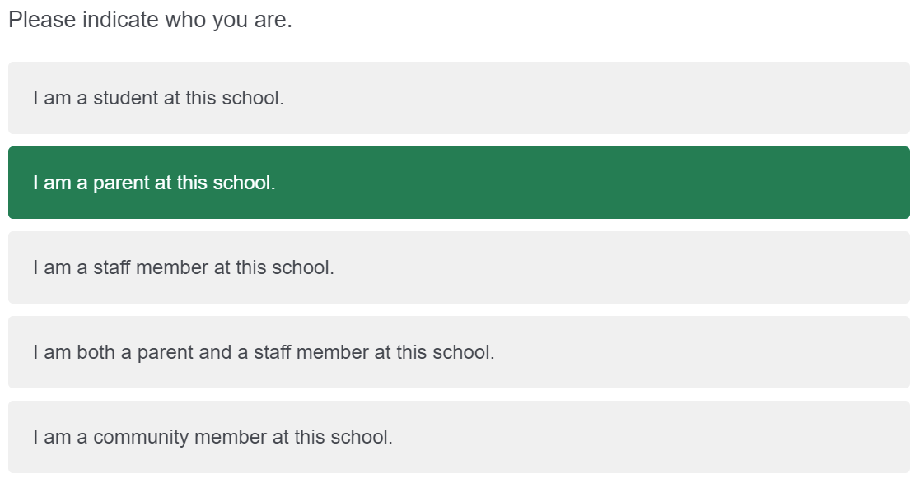

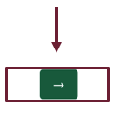
Screen Shot Directions for Input Survey
Indicaciones de captura de pantalla para la encuesta de entrada
Select the title that applies (in this example, Parent is selected)
Click the green arrow to continue
Seleccione el título que corresponda (en este ejemplo, se selecciona Principal)
Haga clic en la flecha verde para continuar

Slide 51

Thank you for attending our Input Meeting and partnering with us to ensure all students reach their academic potential.

Slide 52
Gracias por asistir a nuestra reunión de aportes y asociarse con nosotros para garantizar que todos los estudiantes alcancen su potencial académico.

